Slide 1
肥料価格高騰対策のごあんない
肥料価格高騰対策のごあんない
奈良県肥料・燃油高騰緊急対策協議会
肥料価格の高騰による農業経営への影響緩和のため、化学肥料の低減に向けて取り組む農業者の皆様の肥料費を支援します。
支援の対象となる肥料
令和４年６月から令和５年５月に購入または購入することが確実な肥料
（令和４年の秋肥と令和５年の春肥として使用する肥料）
※申請期限までに注文し、支払済み又は請求を受けている肥料が対象です。
支援の対象となる農業者
農産物の販売を行う農業者 （自家消費のために農作物を栽培する方や家庭菜園は対象になりません）
支援の内容
化学肥料低減の取組を行った上で前年度から増加した肥料費について、その７割を支援金として国が交付します。
支援金
＝
当年の
肥料費
当年の肥料費÷価格上昇率÷使用量低減率
ー ×０．７
1.4
0.9
価格上昇率 1.4
使用量低減率 0.9
前年から増加した肥料費 → このうち7割を国が支援
奈良県肥料価格高騰緊急対策事業
奈良県では、県独自の支援策として前年から増加した
肥料費のうち、農業者負担分の1/2相当額（肥料費増加分の15%）を上限に予算の範囲内で上乗せ支援します。（別途申請は不要）
前年の肥料費（想定）
当年の肥料費
[当年の肥料費÷１．４÷0.9で算出]
[領収または請求金額]
申請受付スケジュール
奈良県肥料・燃油高騰緊急対策協議会では、秋肥分・春肥分の申請をまとめて１回で受け付けます。
農業者グループから県協議会への申請受付は、令和５年４月～７月31日（月）必着です。
農業者から農業者グループ（ＪＡ・肥料販売店等）への申請期限は、各グループへおたずねください。
申請方法
5戸以上の農業者グループで申請してください。
＊ JAでは、組合員がJAで購入された肥料を対象に一括申請を実施されますので、お近くのJA営農
経済センターまたは営農経済店舗にご相談ください。
＊ 一括申請を検討されている肥料販売店もありますので、肥料購入店へお問い合わせください。
申請窓口 農業者グループの代表者の住所を所管する 県農林（農業）振興事務所
（複数の農林（農業）振興事務所管内に事業所がある肥料販売業者（ホームセンター等）が一括申請を
行う場合は、奈良県庁 農業水産振興課へ申請ください）

Slide 2
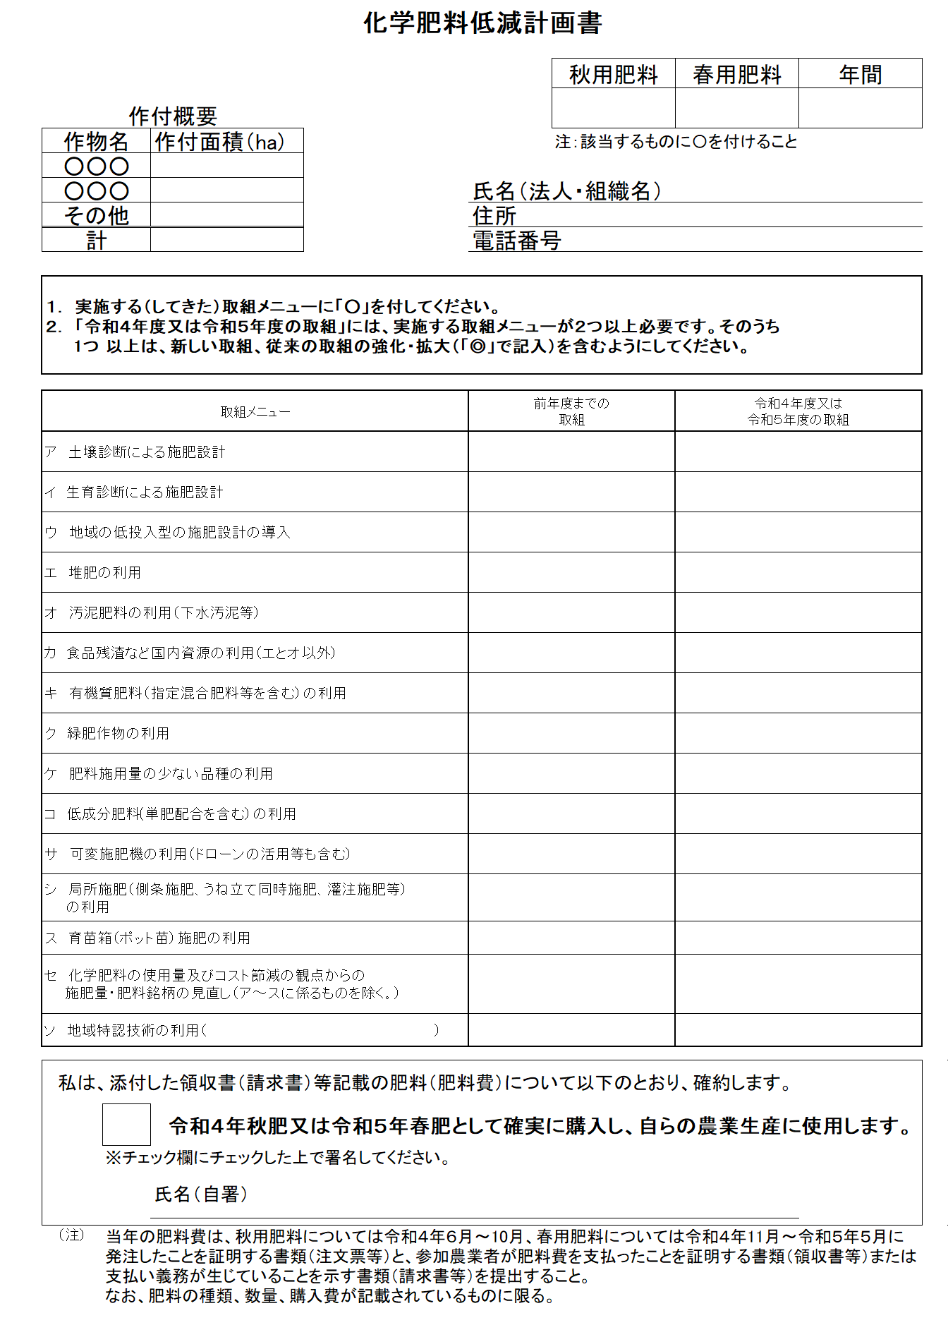
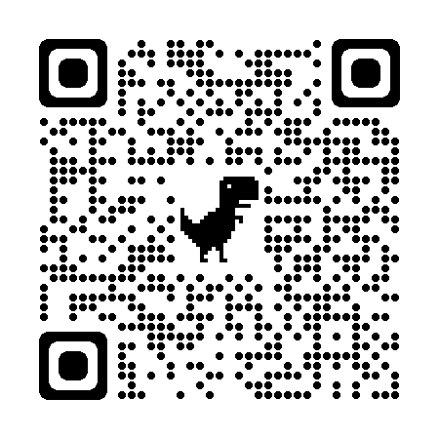
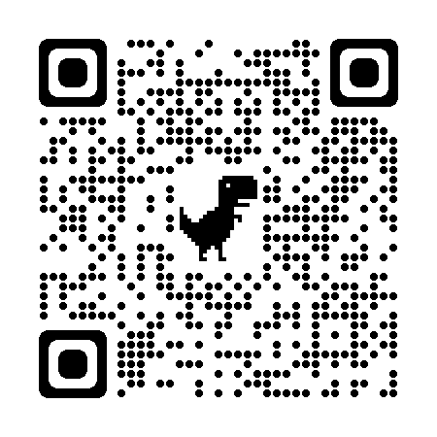
申請に必要なもの
次の２つがあれば申請できます。
➊ 支援の対象となる肥料（令和４年６月～令和５年５月に注文）の購入価格がわかるもの （注文票等）と 領収書または請求書
❷ 化学肥料低減に向けた取組に２つ以上取り組む「化学肥料低減計画書」
「令和４年度又は令和５年度の取組」欄のうち、取り組めるものに
〇を記入してください。
・２つ以上に〇が付けばOKです。
・これまで既に取り組んでいるものもカウントできます
（その場合、１つ以上は、新しい取組または従来の取組の強化・拡大
（「◎」で記入）を含むようにしてください。）
○ ○
○ ◎
抽出検査
肥料の適切な購入・使用、化学肥料低減技術の取組状況を
確認するため、県協議会が抽出検査を行います。
証拠書類の保管
事業要件を満たすことを示す下記の書類について、支援金の
受給後 5年間保管し、県協議会や国から依頼があった場合、
提出いただく必要があります。
● 化学肥料低減技術に取り組んだことが確認できる書類
（土壌診断結果・施肥設計書・生産履歴・作業時の写真等）
● 肥料の注文票、領収書、請求書等の原本
● 農産物を販売したことが確認できる書類（出荷伝票等）
お問い合わせ先
農林水産省HP 奈良県HP
詳しい情報は、農林水産省・県のホームページをご覧ください。
（奈良県肥料・燃油高騰緊急対策協議会 事務局）
奈良県 食と農の振興部 農業水産振興課 農産物ブランド戦略係
奈良市登大路町30 電話 0742-27-7442
令和5年4月11日発行

